Slide 1



SISTEMA INFORMATIVO SOBRE EL HORARIO DE APOYO EN TRANPORTE POR PARTE DE UNA ORGANIZACIÓN CIVIL
UNIVERSIDAD VERACRUZANA
Facultad de Estadística e Informática
Maestría de Sistemas Interactivos Centrados en el Usuario
Jorge Luis Jácome DOMÍNGUEZ

Slide 2
Agenda
StoryBoard
Diseño de la propuesta (Prototipo)

Slide 3
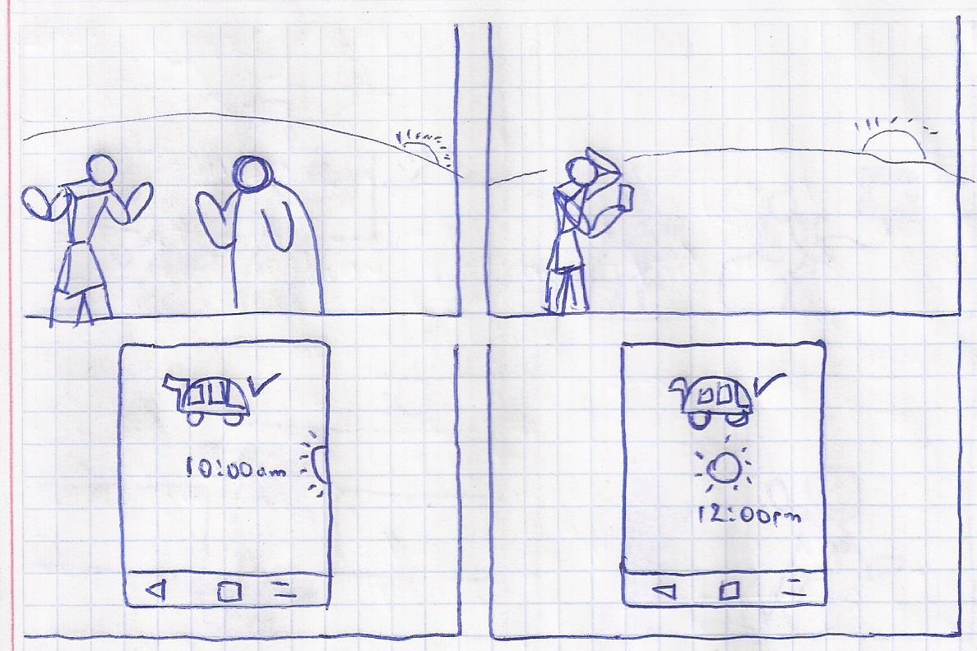
StoryBoard (1)
Tienes quimio mañana, ¿verdad? ¿nos vamos ya?
Antes revisa como regresarnos
…

Slide 4
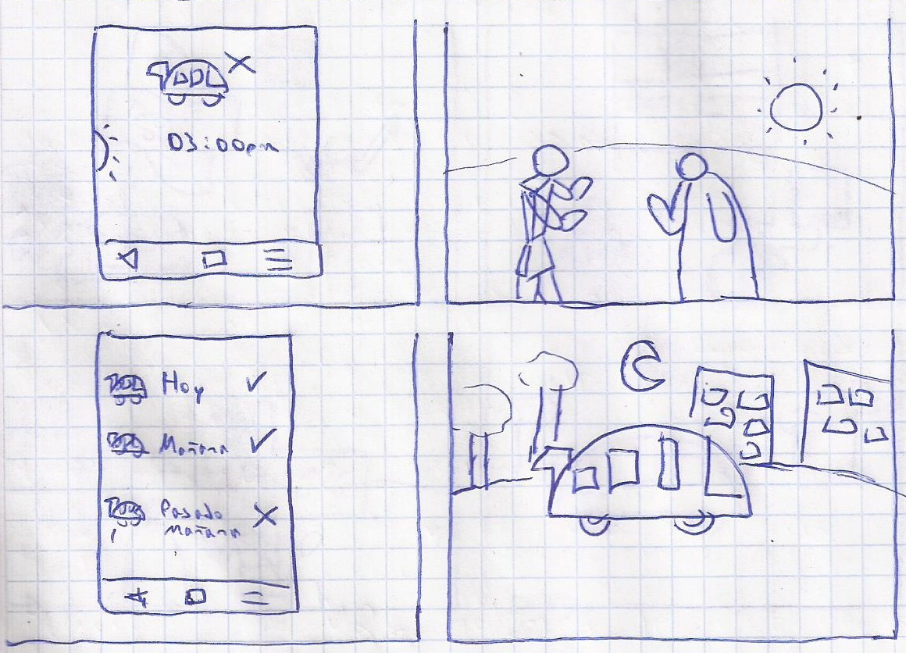
StoryBoard (2)
El apoyo para transporte es hasta antes del medio día, podemos viajar de noche y mañana pedir el apoyo para regresar
¿Mañana hay apoyo?
Confirman que mañana hay apoyo asi que deciden viajar de noche

Slide 5
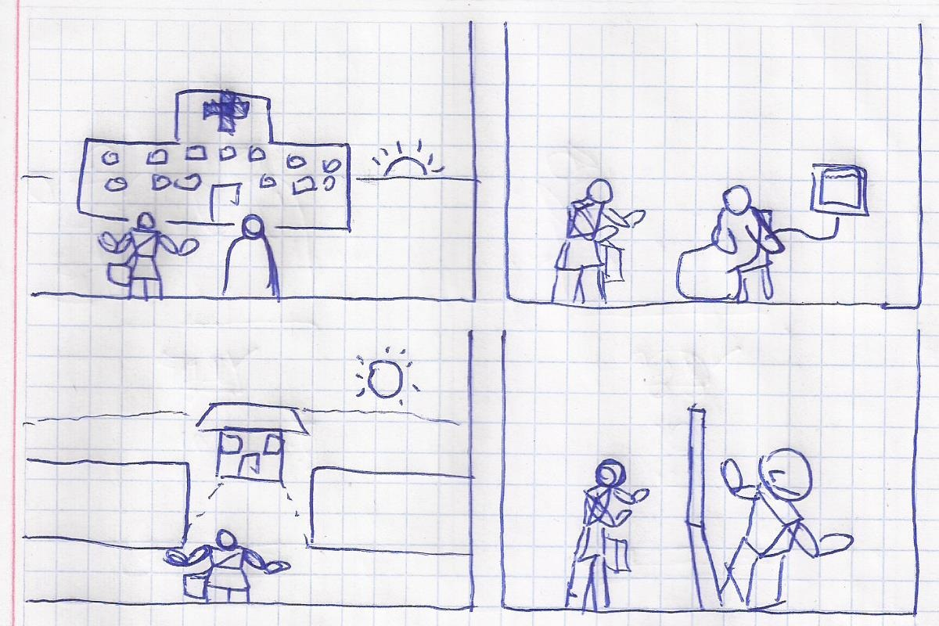
StoryBoard (3)
En el Hospital, y ya en la quimioterapia
Ve por el apoyo mientras termino
Ok
En la organización civil que apoya en transporte
No olvides canjear los vales de apoyo

Slide 6
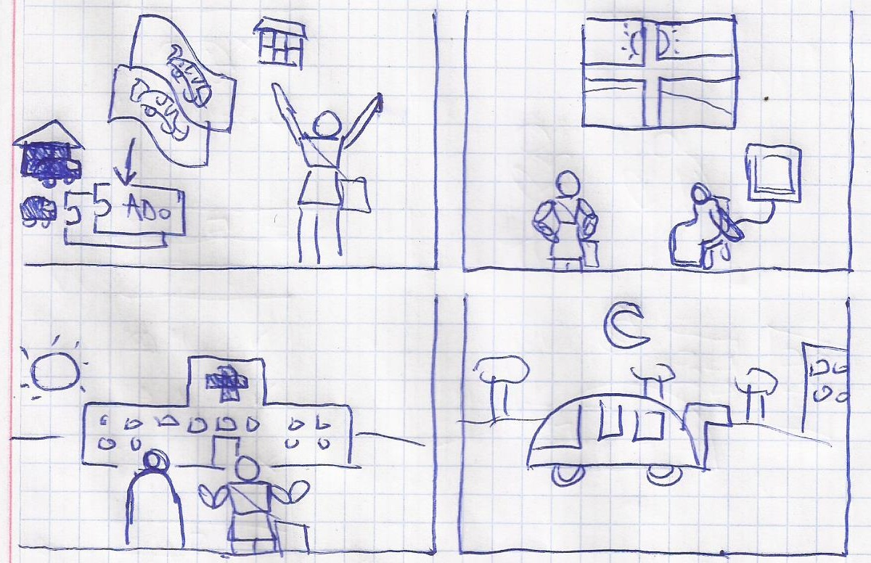
StoryBoard (4)
De regreso al hospital, en la quimioterapia
Se canjean vales por los boletos del transporte
¿Listo?
Si, en cuanto termines nos vamos

Slide 7
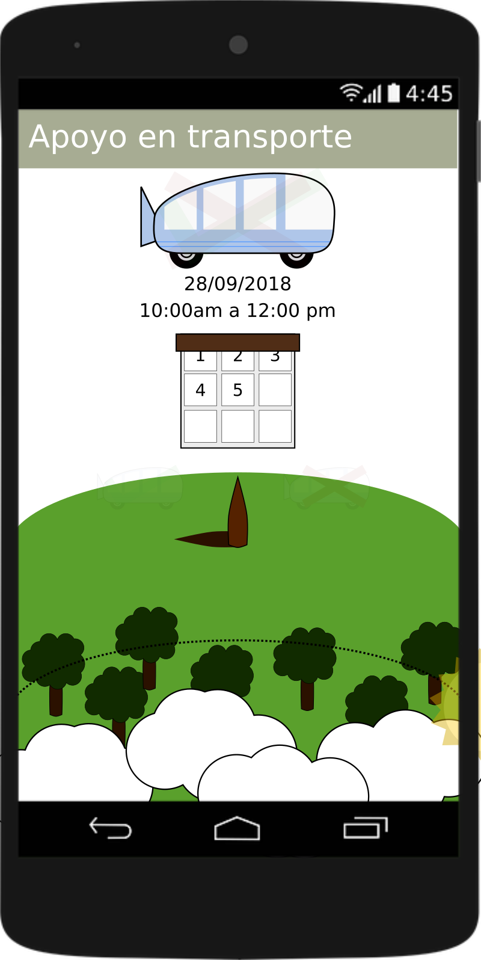
Diseño de la propuesta (Prototipo)

Slide 8
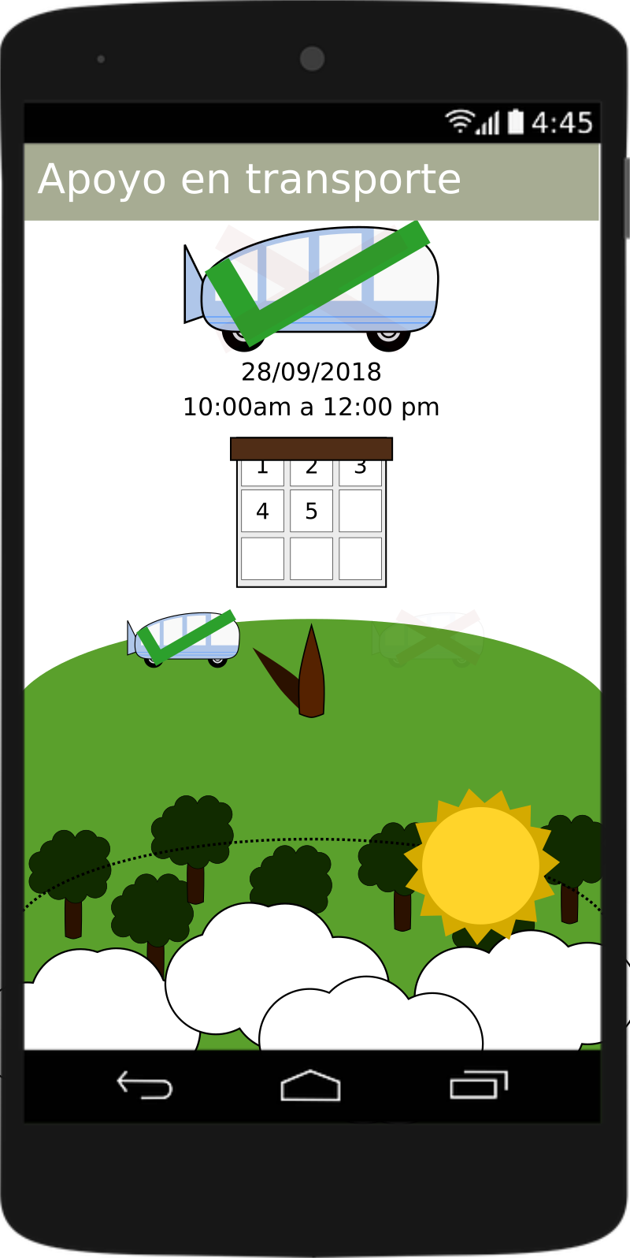
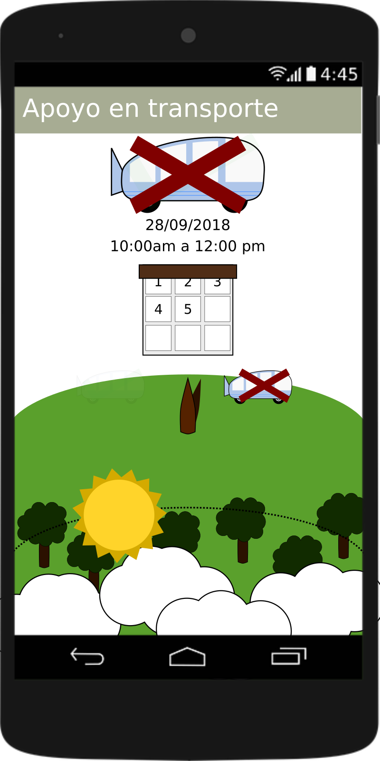
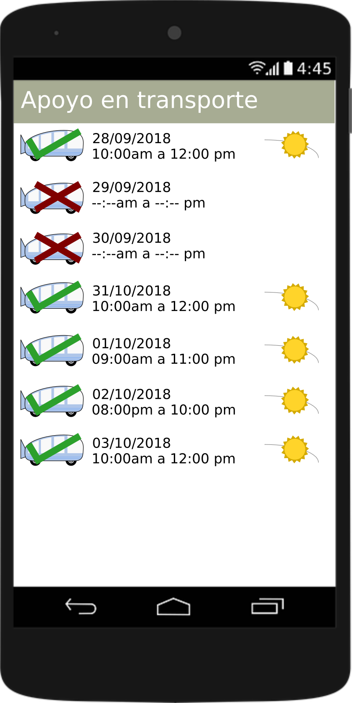
Diseño de la propuesta (Prototipo)

Slide 9
SISTEMA INFORMATIVO SOBRE EL HORARIO DE APOYO EN TRANPORTE POR PARTE DE UNA ORGANIZACIÓN CIVIL
UNIVERSIDAD VERACRUZANA
Facultad de Estadística e Informática
Maestría de Sistemas Interactivos Centrados en el Usuario
Jorge Luis Jácome DOMÍNGUEZ

